Slide 1

Desafíos De Las Autoridades _ Policía Nacional

Slide 2



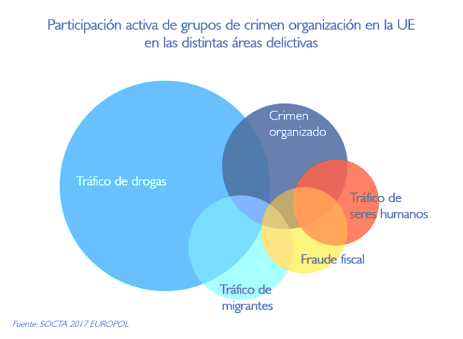
























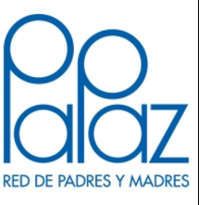






Qué está pasando en el MUNDO...
https://www.tno.nl/media/9401/european_cyber_security_perspectives_2017.pdf
https://www.europol.europa.eu/activities-services/main-reports/european-union-serious-and-organised-crime-threat-assessment-2017
https://caivirtual.policia.gov.co/

Slide 3
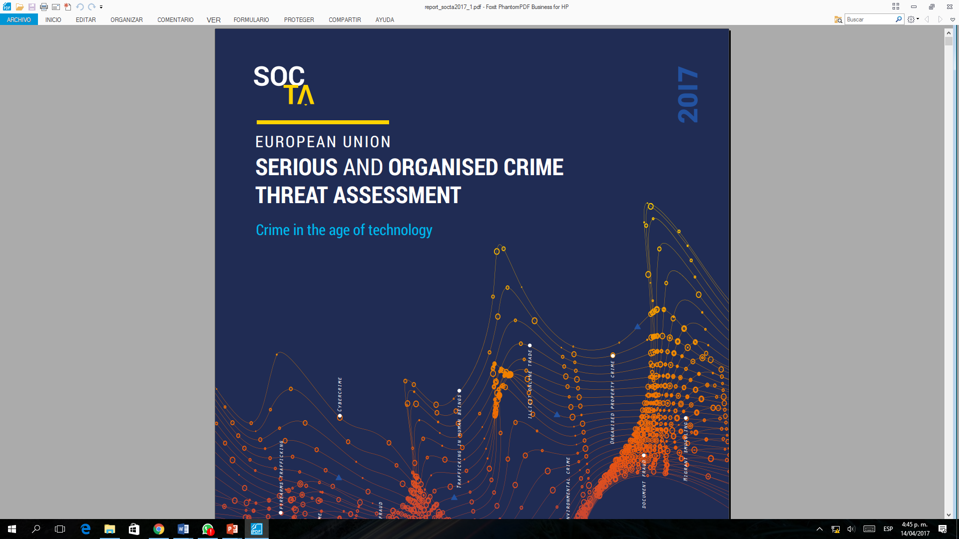

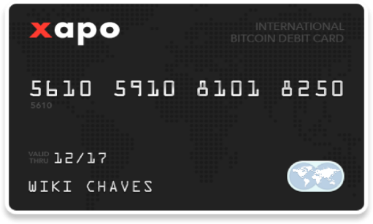


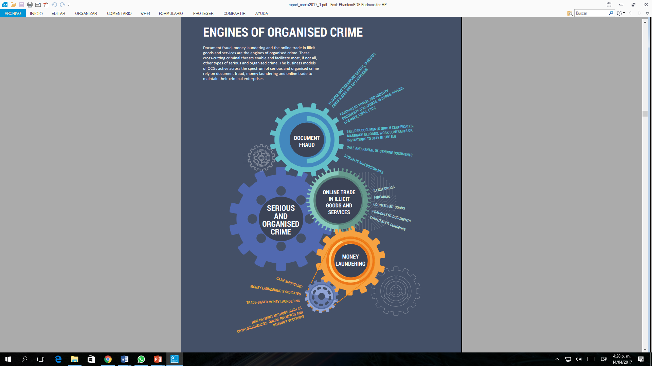


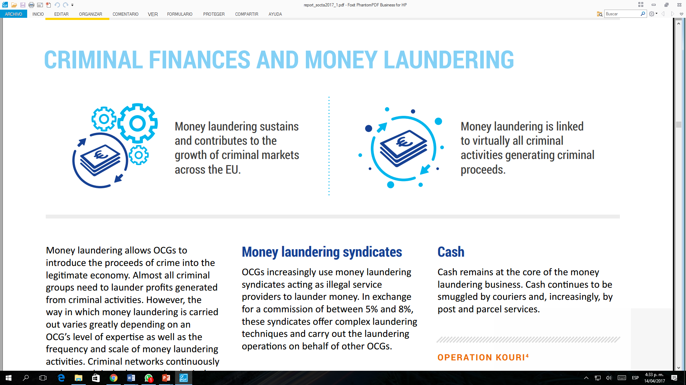



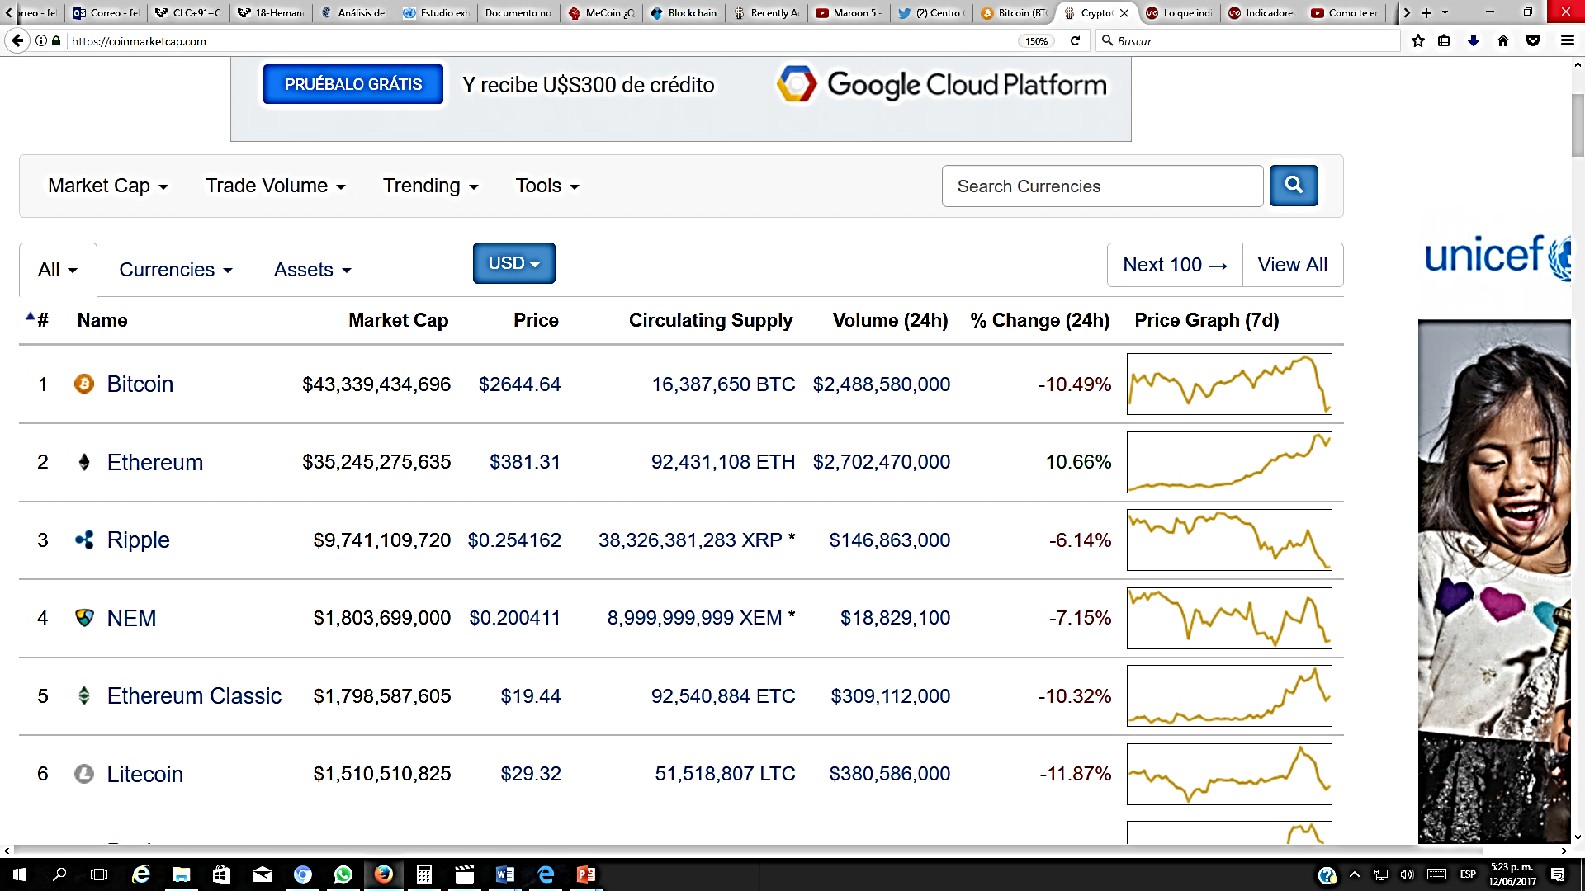



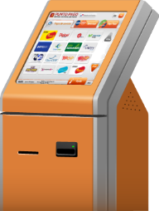




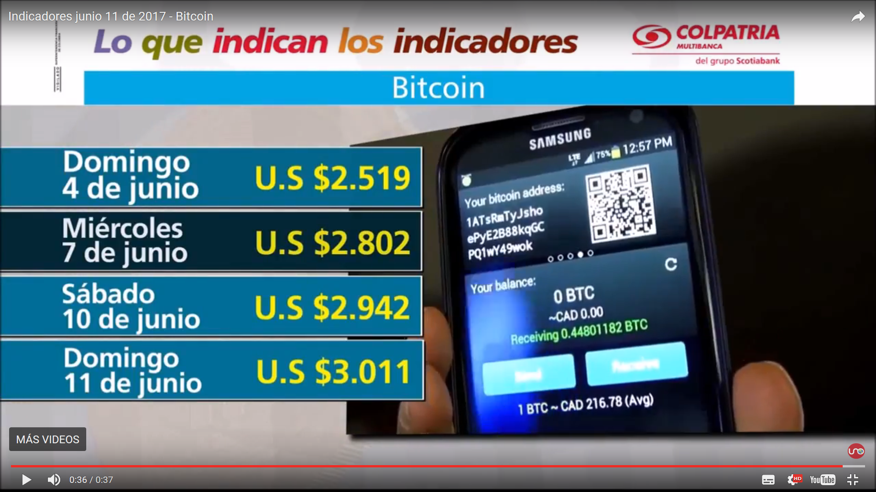
Ataque Wannacry
> Precio BTC
Rentabilidad del 50% sobre cada BTC
13/05/17 US 1,730
a US 3,011
Monetización
del BITCOIN
Lavado de Dinero
Facilitador C.O.
5.000 víctimas aprox.
perdidas cercanas
a 200 millones US.
Ofrecimiento de Múltiples Mercados Rentables en BTC
Productos y
Servicios en la web
Inversión XX
en BITCOIN
Bono matriz
2 por 2
Esquemas
mediante
Trading
Bono Binario
Infinito
BROKERS
+ 874
Rentabilidad Diaria
Comunicaciones y hosting
Pagar servicios (PSE)
Compra de Alimentos
Alojamiento y Viajes
Cajeros Automáticos – Tarjeta VISA
Propiedades muebles e inmuebles
Transferencias en línea
BITCOIN =BTC
Intermediario entre un comprador y vendedor para hacer una transacción
Esquemas Plataformas Multinivel
Centros de inversión mediante
la modalidad de referidos
Ransomware
Nuevos Mercados

Slide 4




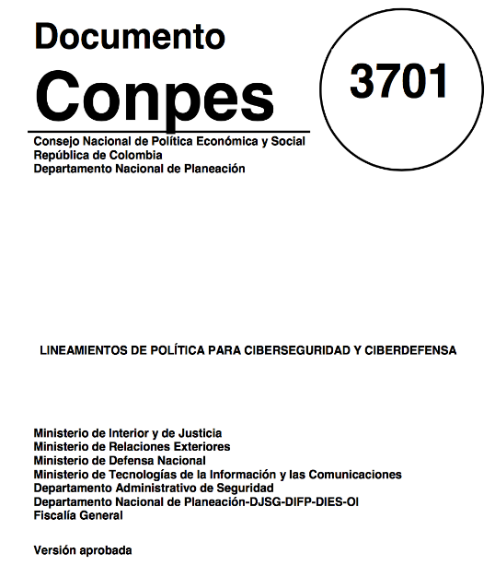
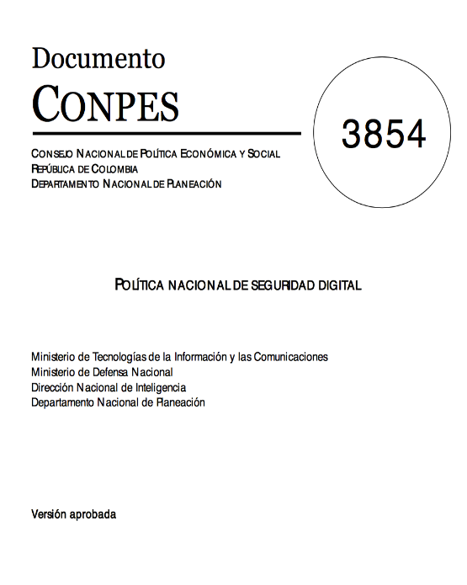
Despliegue y focalización de las capacidades institucionales para la lucha contra el Crimen Organizado
Qué Estamos Haciendo…
Ley 1582 de 2012
Oficiales de Enlace
UNE COL
Enfoque a la CIBERSEGURIDAD CIUDADANA
Centro de Capacidades para la Ciberseguridad
de Colombia - C4.
Acuerdo Estratégico y Operacional con EUROPOL, herramienta operacional en la lucha contra las formas graves de delincuencia organizada transnacional

